Slide 1
КОМПЕТЕНТНОСТИ НА УРОКАХ ФИЗИЧЕСКОЙ КУЛЬТУРЫ
В физическом воспитании необходимо основываться на духовном фундаменте личности, развивая у детей стремление к самоанализу, самооценке, самосовершенствованию…

Slide 2
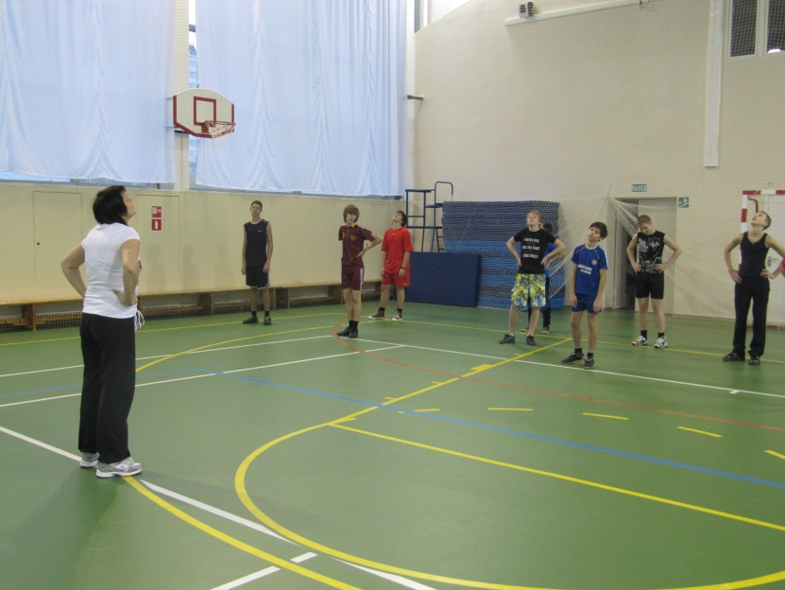
Учебно-познавательная компетентность
Познание основ физического развития и воспитания с целью формирования духовно богатой и физически здоровой личности.

Slide 3
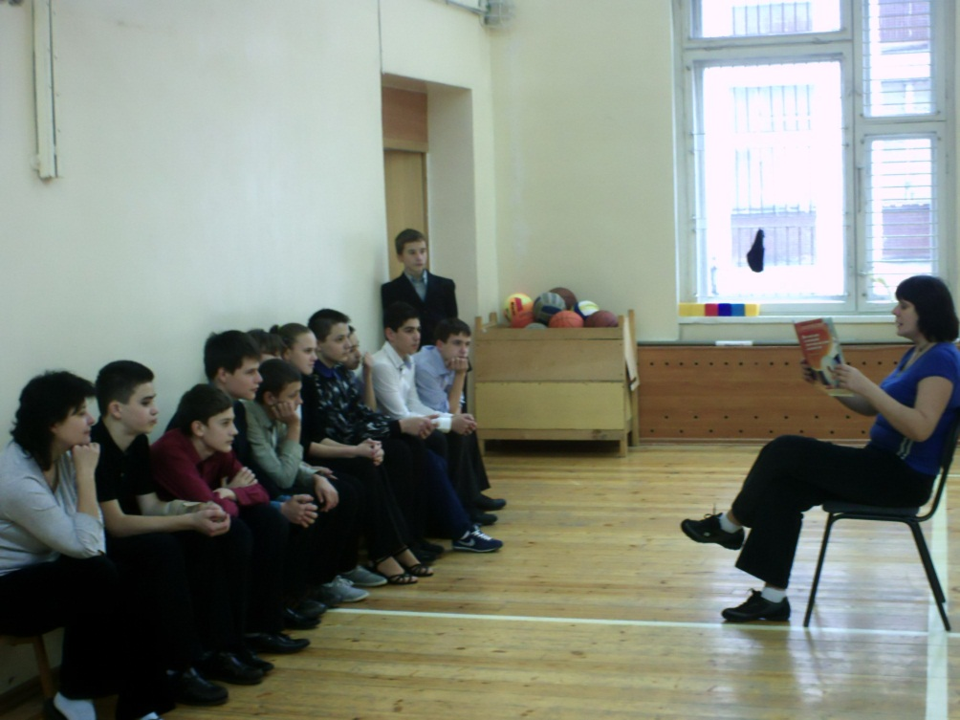
Применение компетенции на уроках физической культуры
На уроках, с детьми проводятся развивающие беседы для познания основ физического развития и воспитания, с целью формирования духовно богатой личности.

Slide 4
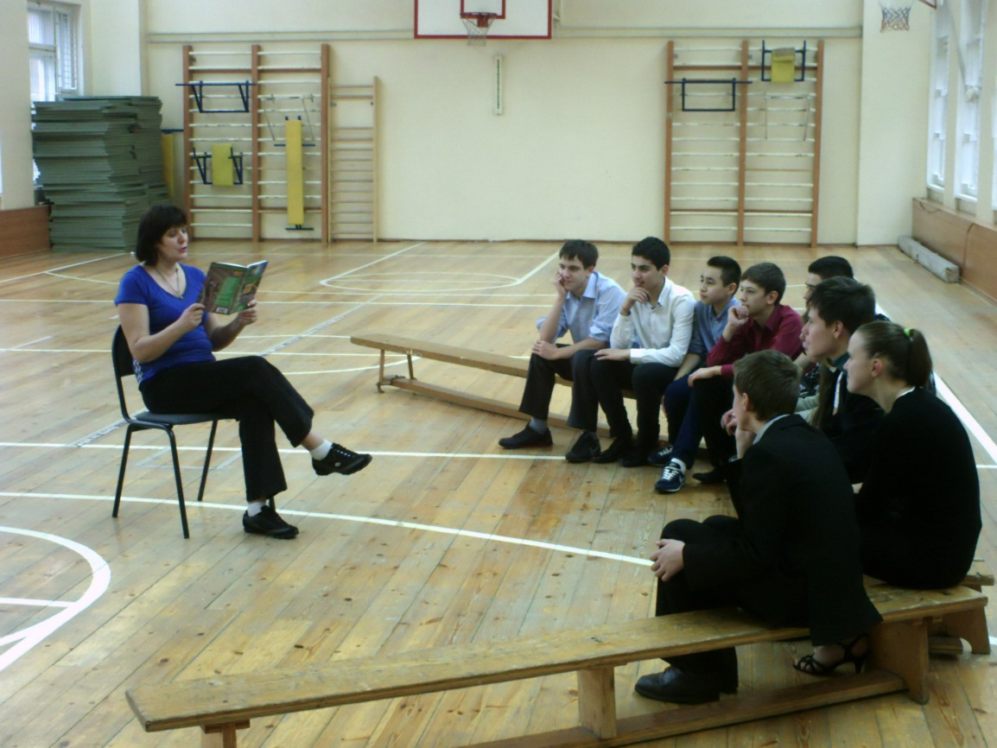
Беседы о личной гигиене, закаливании, утренней гимнастике, для понимания пользы занятий физическими упражнениями для здоровья человека, для профилактики заболеваний и формирования здорового успешного будущего.

Slide 5
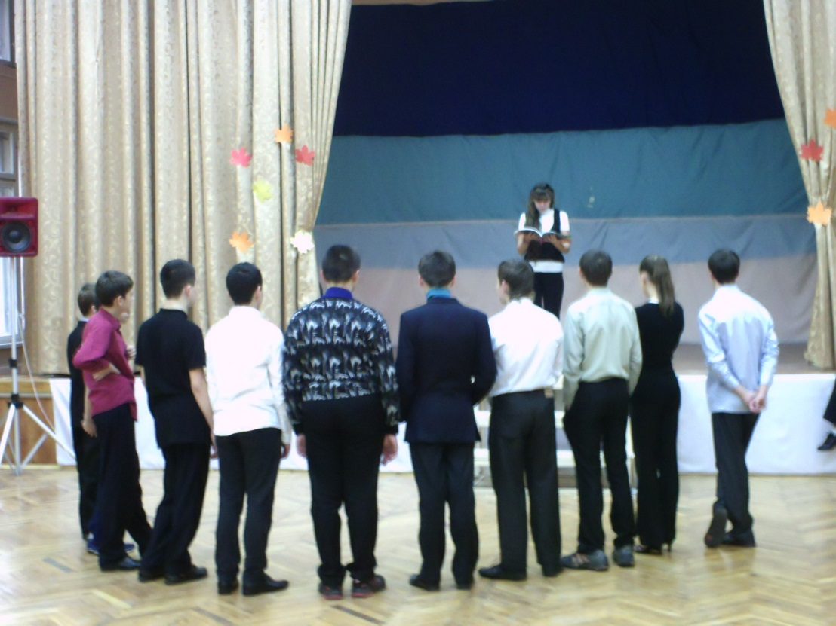
Ученики участвуют в дискуссиях на различные темы, вместе собирая и готовят материал, узнавая всё больше и больше нового, как друг от друга, так и в процессе подготовки дискуссий.

Slide 6
На уроках физической культуры, помимо физических занятий, мы проводим с детьми беседы, помогая им развиваться не только физически, но и духовно, расширяя свой кругозор и внутренний мир, что, в свою очередь, помогает им легче идти к взрослой жизни.

